Slide 1
درس 11 جامعه شناسی
محمد استیری

Slide 2

منظور از افزون زدایی معنا زدایی و تقدس زدایی جهان است

Slide 3
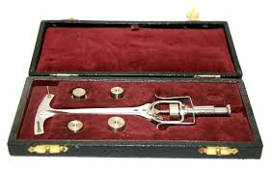
منظور از عقلانیت ابزاری دانش ها و علوم ابزاری است

Slide 4

جهان اجتماعی از بستر اعتباریات و خواست آدمیان به وجود می آید

